Slide 1
SVZ Leerbehoeften en ondersteuning van de professionele ontwikkeling van lerarenopleiders in Nederland
Jurriën Dengerink
AMSTERDAM
16 JANUARI 2018

Slide 2
Kijkkader
1. Factoren voor kwaliteit en professionele ontwikkeling
Werkzaamheden lerarenopleider en mogelijke veranderingen daarin
Aanwezige dispositions, bekwaamheden en ervaring lerarenopleider
Aanwezige referentiekaders
Aanwezige leerbehoeften en motivatie voor professionele ontwikkeling
Aanwezige faciliteiten voor de ondersteuning van professionele ontwikkeling
2. Analyse en suggesties

Slide 3
1a Werkzaamheden instituutsopleiders (InFoTED survey, N=350)
 | NL | InFo-TED
Onderwijzen | 93% | 96%
Begeleiden studenten en beginnende leraren | 89% | 80%
Begeleiden ervaren leraren | 59% | 69%
Begeleiden master- of promotieonderzoek | 36% | 44%
Verrichten van onderzoek | 51% | 65%
ANDERS (open vraag) | NL
Coördinator / manager | 81
Ontwikkelaar | 40
Beoordelaar / assessor | 30
Bruggenbouwer | 22
Adviseur / beleidsmedewerker | 20
 | NL - Univ | NL - Hogeschool | InFo-TED Univ | InFo-TED College
Fulltime aanstelling | 35% | 55% | 70% | 58%

Slide 4
1a Werkzaamheden opleiders Ontwikkelingen in het stelsel die in NL van invloed zijn op het werk van lerarenopleiders
Geen grote structuurveranderingen in opleidingenstructuur, wel
verdere flexibilisering programma’s en
behoefte aan meer masteropgeleiden
Doorzetten samen opleiden
Meer aandacht voor BSL en continue prof ontwikkeling leraren
grote projecten BSL en PLG
model doorgaande leerlijnen leraar ontwikkeld door WO, HBO en VO, geen formele kaders
Toenemende spanning practice-based – research-based
spanning kan verminderen als leraarsberoep zelf meer research-based wordt
- Groei body of knowledge, groeiende complexiteit en specialisatie mbt opleiden, begeleiden en leren van (a.s.) leraren
ICT / blended learning / gezamenlijke voorzieningen??

Slide 5
1b Aanwezige dispositions, bekwaamheden, ervaring
Ervaring Lerarenopleider worden
de meesten via het leraarschap, minder: direct vanuit vakstudie of via onderwijskunde/PhD
Opleidingsniveau
lerarenopleiding PO: Bc en deel master,
lerarenopleiding VO: master,
vooral bij hogescholen weinig PhD
Beroepsidentiteit
lerarenopleider – (academicus) – (docent) – onderzoeker – (mentor)
Aanwezigheid specifieke bekwaamheden op terrein van opleidingsdidactiek (vgl. Loughran, 2014; Vanassche, 2014; Lunenberg ea, 2014; beroepsregistratie-dossiers lerarenopleiders) en onderzoek (vgl. Tack, 2014; Survey InFo-TED) niet vanzelfsprekend

Slide 6
1b Opleidingsniveau Verschillen Universiteiten – Hogescholen / NL – InFo-TED
 | NL - Univ | NL - Hogeschool | InFo-TED Univ | InFo-TED College
Bc of <BC | 2% | 11% | 7% | 5%
Ma | 58% | 80% | 46% | 71%
PhD | 41% | 9% | 47% | 24%

Slide 7
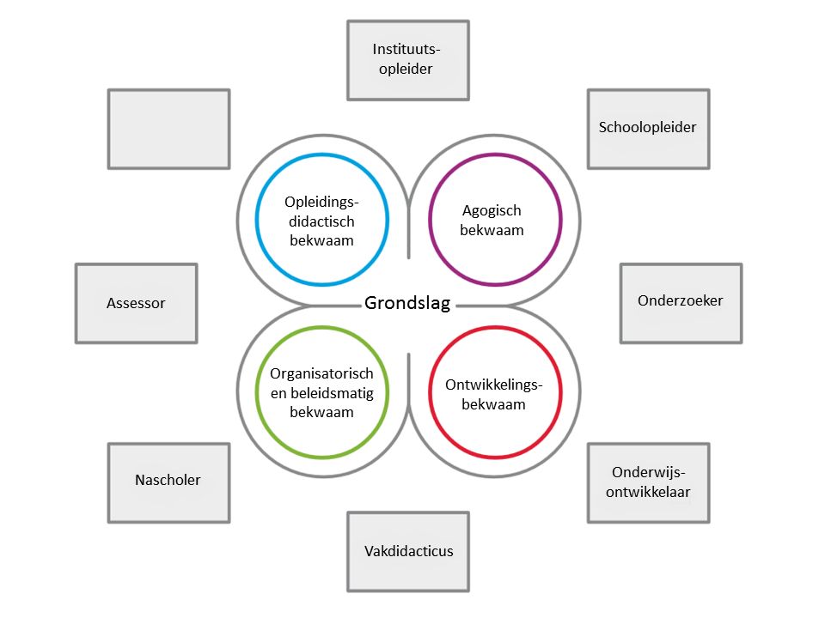
1c Referentiekaders NL
Praktijkgerelateerd en context-specifiek
in wisselwerking met en zich verhoudend tot
B. Generiek
VELON-Beroepsstandaard (4e versie)
VELON-Kennisbasis (2e versie)
Geheel van onderwijsonderzoek
(500+ voor prof ontwikkeling lerarenopleiders
relevante publicaties op www.Info-ted.eu)

Slide 8
1d Leerbehoeften: In welke mate wil je je op onderstaande terreinen (verder) professioneel ontwikkelen (InFo-TED survey)
 | Mean NL | SD NL | Mean INT | Sig
Coaching en begeleiding van studenten / a.s. leraren | 3,97 | 1,321 | 3,87 | ,133
Specialisatie in leidinggevende taken | 2,95 | 1,432 | 2,57 | ,000
Verbetering van (school)vakinhoudelijke kennis | 3,74 | 1,306 | 4,00 | ,000
Actuele ontwikkelingen mbt het opleiden van leraren en lerarenopleidingen | 4,54 | 1,071 | 4,62 | ,085
Curriculumontwikkeling | 4,13 | 1,220 | 4,15 | ,528
Assessment | 3,79 | 1,234 | 4,01 | ,000
Presenteren op en deelnemen aan conferenties | 3,13 | 1,363 | 3,35 | ,002
Reviewen van tijdschriftartikelen, ingediende voorstellen voor conferenties | 2,83 | 1,347 | 3,22 | ,000
Wetenschappelijk schrijven (artikelen, hoofdstukken, studiemateriaal) | 3,23 | 1,537 | 3,61 | ,000
Onderzoekvaardigheden | 3,65 | 1,418 | 3,88 | ,001
Mijn eigen praktijk onderzoeken | 3,97 | 1,335 | 4,13 | ,011

Slide 9
1d Leerbehoeften: In welke mate kunnen onderstaande activiteiten bijdragen aan je professionele ontwikkeling (InFo-TED survey)
Activiteit | Mean NL | SD NL | Mean INT | Sig
Observatie door of van collega’s | 4,67 | 1,006 | 3,90 | ,000
Opleidingen die opleiden voor een (master)graad of erkend getuigschrift | 4,12 | 1,257 | 3,94 | ,037
Sabbatical of studieverlof | 3,88 | 1,281 | 4,15 | ,005
Informele professionele gesprekken met collega’s | 4,80 | ,888 | 4,87 | ,295
Actie-onderzoek / praktijk-(gericht)onderzoek | 4,49 | 1,018 | 4,54 | ,439
Andere vormen van empirisch onderzoek | 4,27 | 1,068 | 4,21 | ,456
Lezen van vakliteratuur, vaktijdschriften etc | 4,98 | ,760 | 5,06 | ,082
On-line / afstandsleren | 3,45 | 1,134 | 3,72 | ,002
Peer-coaching | 4,50 | 1,037 | 4,04 | ,000
Schrijven van wetenschappelijke of vakartikelen | 4,09 | 1,198 | 4,02 | ,586
Presenteren op een conferentie | 4,08 | 1,173 | 4,20 | ,180

Slide 10
1e Faciliteiten In welke mate zijn onderstaande factoren van invloed op je deelname aan professionele ontwikkeling (InFo-TED survey)
 | Mean NL | SD NL | Mean INT | Sig
De kosten | 3,40 | 1,420 | 3,74 | ,000
De plaats | 3,32 | 1,300 | 3,91 | ,000
De beschikbaarheid van vervanging | 3,68 | 1,511 | 3,97 | ,000
Degenen die de activiteit aanbieden en verzorgen (reputatie, gezag, ervaring) | 4,60 | 1,064 | 4,64 | ,316
De mate waarin de activiteit gaat over leren en onderwijzen | 4,73 | 1,054 | 4,80 | ,104
De mate waarin de activiteit gaat over onderzoek en schrijfvaardigheden | 3,51 | 1,357 | 3,84 | ,000
De mate waarin de activiteit de mogelijkheid biedt om te netwerken | 4,00 | 1,229 | 4,00 | ,767
De mate waarin het doorlopen hebben van de activiteit leidt tot salarisverhoging | 2,53 | 1,307 | 2,56 | ,554

Slide 11
1e Faciliteiten: Aanwezigheid in NL
Landelijke Professionele organisatie: Vereniging VELON
Beroepsstandaard en registratie: inmiddels meer dan 1000 geregistreerden, waaronder veel schoolopleiders
Kennisbasis
Conferenties, tijdschrift
Institutioneel:
Trajecten voor werkplekbegeleiders en schoolopleiders (regionaal), grote verschillen
Interne/regionale trajecten tbv registratie (zie diverse modellen in BRLO-brochure, 26 trajecten vermeld op BRLO-website https://www.brlo.nl/infosite/registratietrajecten/)
VU: Landelijke Opleiding lerarenopleider, www.vu.nl/lerarenopleider waarvan modulen soms ook elders in het land worden verzorgd
- Sectoraal / landelijk / overheid ??

Slide 12
VU-opleiding lerarenopleider Principes (Geursen et al., 2012) Schoolopleiders en instituutsopleiders leren samen Theoretisch fundament door koppeling aan VELON kennisbasis Deelnemers worden gestimuleerd in te groeien in professioneel netwerk Integratie van VELON-beroepsregistratie Gericht op praktische bruikbaarheid

Slide 13
1e Faciliteiten: tevredenheid met mogelijkheden voor professionele ontwikkeling
 | Mean NL | SD NL | Mean INT | Sig
In welke mate ben je tevreden met de mogelijkheden die je tot nu toe gehad hebt om je als lerarenopleider te ontwikkelen? | 4,75 | 1,016 | 3,79 | 0,000
NL:
Hoe kleiner de aanstelling, des te ontevredener Sig ,000
Lerarenopleiders voor PO meer tevreden Sig ,006

Slide 14
2A. Analyse
Opleidersberoep is veelzijdiger en, oa door de toename van de body of knowledge, complexer geworden
Gebrek aan integratie van vakdidactische en opleidingsdidactische perspectieven
Geen of onduidelijk beeld over loopbaanperspectieven lerarenopleiders
Geen heldere onderzoeksagenda
Weinig samenhang en samenwerking in professionaliseringsarrangementen, toerusting instituutsopleiders, mn voor taken buiten de opleiding (oa inservice), blijft vaak buiten beeld
Aandacht van landelijke overheid en sector mbt (facilitering) kwaliteits(bevordering) lerarenopleiders weinig zichtbaar

Slide 15
2B Ter overweging
Evaluatie en evt bijstelling beroepsstandaard, evt differentiatie in registratie (met specialismen?)
Instellingen maken meer expliciet wat ze van lerarenopleiders in diverse settings qua bekwaamheid verwachten en welke faciliteiten ze verschaffen om tot die bekwaamheden te komen
Nadenken over loopbaanpaden voor lerarenopleiders
Versterking vakdidactische netwerken en daarin aandacht voor opleidingsdidactische aspecten
Meer afstemming van onderzoekagenda’s en bevorderen (gezamenlijk) onderzoek mbt beroep en ontwikkeling van lerarenopleiders
Meer gemeenschappelijke opvattingen over de inrichting en doelen van professionaliseringsarrangementen voor opleiders, meer uitwisselingsmogelijkheden, koppelen aan loopbaanpaden, verbinding met InFo-TED summerschool
Expertise-/capacity-ontwikkeling opleiders van opleiders
Meer samenwerking en uitwisseling Vlaanderen - Nederland

